Slide 1
Rum a míchané nápoje
Alexandr Burda

Slide 2
Míchané nápoje - původ
Původ slova „cocktail“
Pera z kohoutího (cock) ocasu (tail) – první míchátka, ozdoby nápojů
Coctel – dcera mexického krále
cock-tail - označení nečistokrevné rasy koní
Coquetier – kalíšek na vajíčka (francouzský název)
Notes:
obrázky

Slide 3
Vznik a vývoj koktejlů
Vznik 16. -18. století
Významný rok: 1862, Jerry Thomas vydal první barmanskou knížku
Rozšíření za prohibice (1920-1933)
Notes:
Obrázky, samostatná stránka

Slide 4
Dělení míchaných nápojů
Alkoholické, nealkoholické
Studené, teplé
Pre dinner, after dinner
Short, long, fancy
Dělení podle způsobu přípravy:
      Přímo do skla
      Šejkr
      Mixér
      Míchací sklenice

Slide 5
RUM - HISTORIE
Kryštof Kolumbus – sazenice cukrové třtiny
První zmínka z Barbadosu
Výrobu započali britští plantážníci
Říkalo se mu „KILL-DEVIL“
V 17. století – běžná výbava pirátů – grog
Původ slova GROG
20. století- kvalitní rumy, vznik významných lihovarů – Bacardi, Mount Gay

Slide 6
Původ slova RUM
Z malajského „brum“ nebo „bram“
"Saccharum officinarum„
Již v roce 1677 už tato tekutina nesla název rum

Slide 7
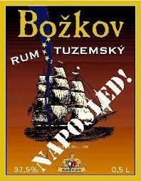
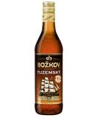
„Tuzemák“

Slide 8
Výroba rumu
Dva odlišné postupy výroby
Sběr cukrové třtiny řezání, mletí, lisování
nazelenalá šťáva zahřívání, čištění, zbavení vody povaření, krystalizace šťávy na cukr typu A, vzniká také lehká melasa jejím povařením vzniká cukr B a černá melasa
zahřátí černé melasy zředění melasy vodou, přidání kvasinek fermentace destilace
zrání rumů
Notes:
obrázky

Slide 9
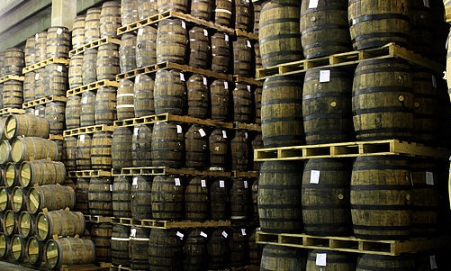
Zrání
v sudech
Lehké rumy 1-3 roky(gold..)
Těžší rumy 3 roky a více

Slide 10
Dělení rumů
ANEJO, PREMIUM, AGED
BLANCO, WHITE, LIGHT, SILVER
CACHACA
DARK, BLACK
GOLDEN, ORO, AMBRÉ
OVERPROOF
SINGLE MARK
SPICED AND FLAVOURED
WEDDERBURN AND PLUMMER
Notes:
Více slidů, jak porozumět tomu, co je na etiketách

Slide 11
Dělení rumů
země původu
barvy a způsobu výroby
podle značky
podle barvy
podle chuti a tělnatosti
podle způsobu zrání v sudu
Notes:
Jak můžeme rumy dělit????

Slide 12
VÝZNAMNÍ VÝROBCI A ZNAČKY
ANGOSTURA
DEMERARA
APPLETON
BACARDI
CAPTAIN MORGAN
COCKSPUR
MAINSTRAY
ZACAPA
HAVANA CLUB
MOUNT GAY
MALIBU
Notes:
Jaké znáte značky rumu????

Slide 13
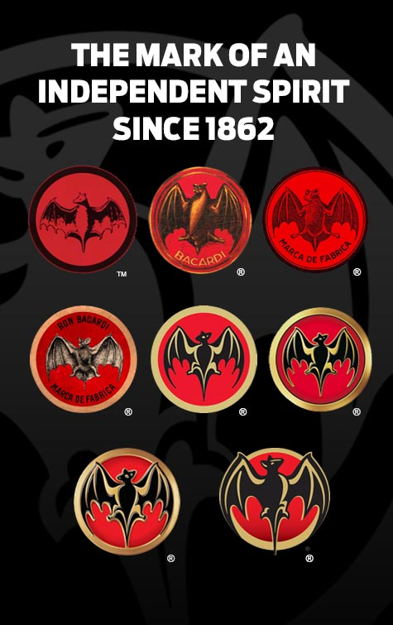
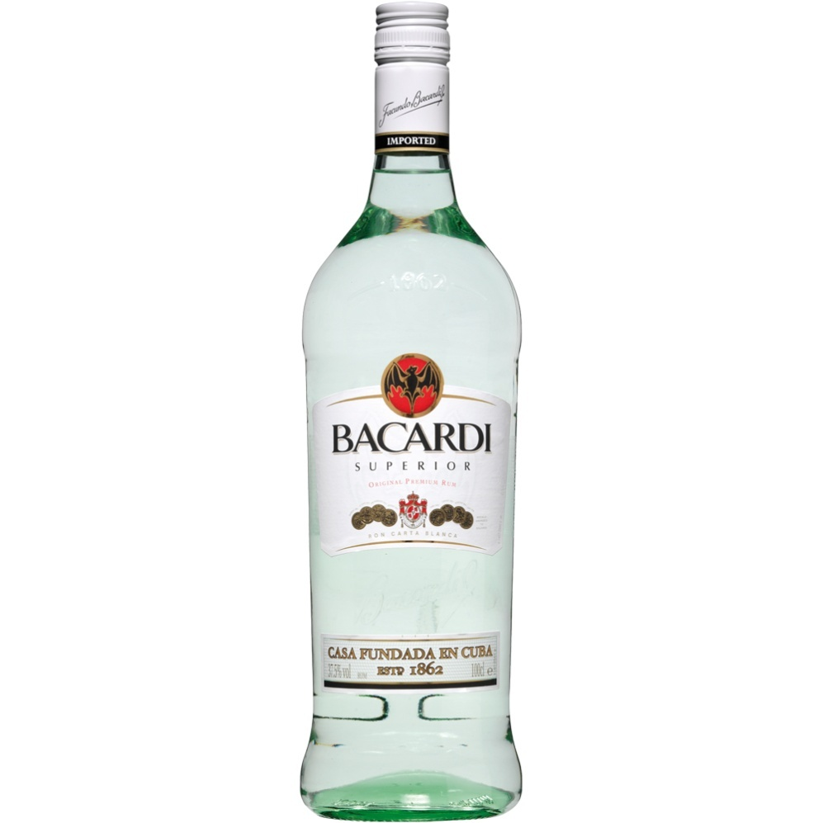
Bacardi

Slide 14
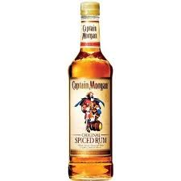
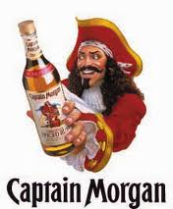
CAPTAIN MORGAN
Notes:
Příběh….

Slide 15
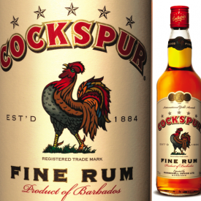
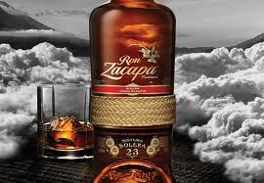
COCKSPUR ZACAPA
Notes:
Zakladatel-ZACAPA

Slide 16
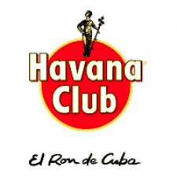
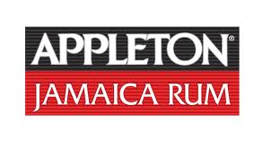
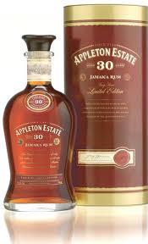
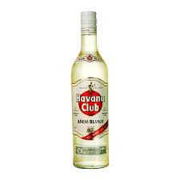
HAVANA CLUB APPLETON
Notes:
Značka, Fidel Castro, jiný název od začátku….

Slide 17
BACARDI
don Facundo Bacardi Massó
V roce 1862
Jeho vynález: Filtrace dřevěným uhlím
Emblém firmy: kaloň (vznik)
Rok 1870 – rozkvět firmy (zrod mojita, daiquiri, cuba libre)-další slide…kdy si myslíte, že vznikly tyto nápoje???
Notes:
Uhlí- Jack Daniels….

Slide 18
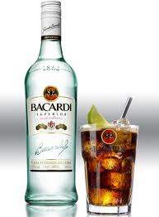
Vznik rumových nápojů
CUBA LIBRE

Slide 19
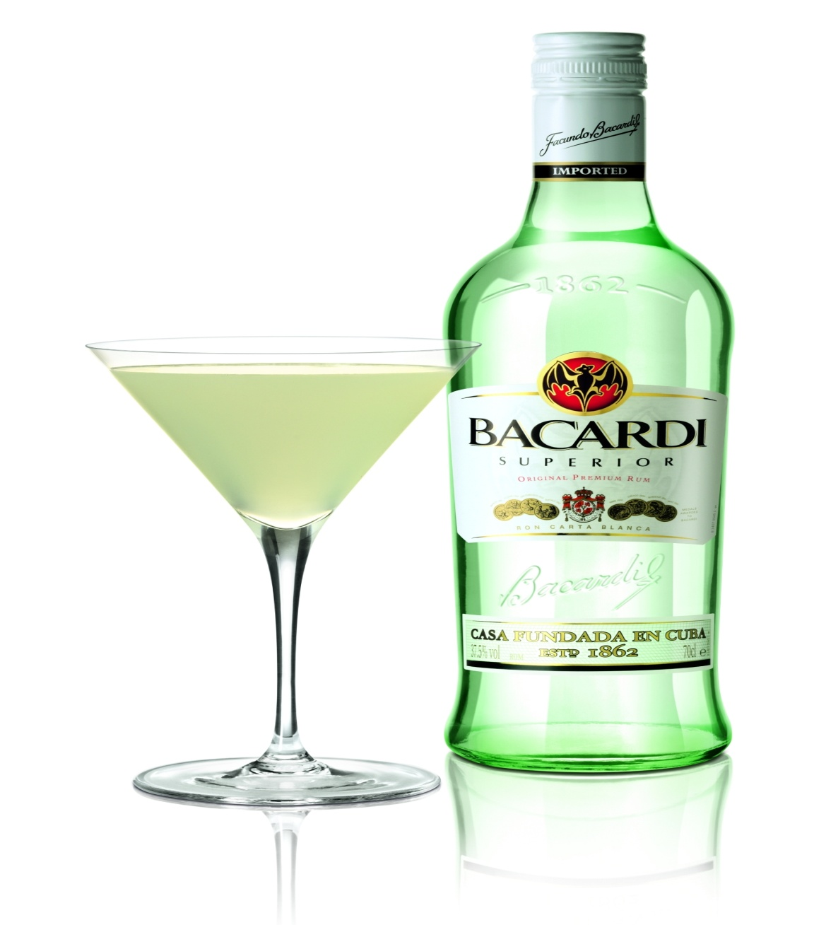
DAIQUIRI

Slide 20
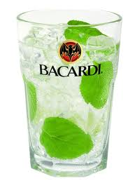
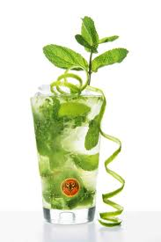
MOJITO

Slide 21
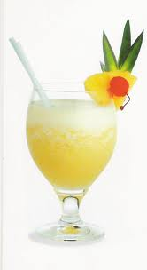
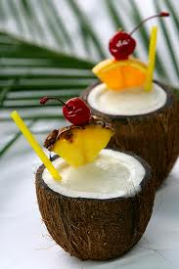
PIŇA COLADA
Notes:
Celá skupina colada…

Slide 22
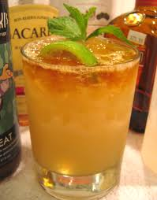
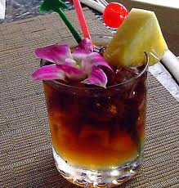
MAI TAI
Notes:
Příběh…..2 sv. válka…letecká základna , b 52….

Slide 23
Použité zdroje
COULOMBE, CH. A., 2006. Rum: Výpravný příběh nápoje, který dobyl svět. Praha: BB/art. ISBN 80-7341-766-9.
MIKŠOVIC, A., 2000. UMĚNÍ KOKTEJLU. 2. vyd. Praha: Svojtka. ISBN 80-7237-361-7.
MIKŠOVIC, A., 2009. Bar: mixologie, historie, management. Praha: Consoff. ISBN 978-80-254-3983-8.
www.toprumy.cz
http://www.rumy.estranky.cz
http://www.pozitek.cz

